Slide 1
Docker & Kubernetes
Docker & Kubernetes Dr. Matthias Boldt

Slide 2
Tagesablauf
09:00 … 10:30 Kurs
10:30 … 10:45 Pause
10:45 … 12:30 Kurs
12:30 … 13:30 Mittagspause
13:30 … 15:00 Kurs
15:00 … 15:15 Pause
15:15 … 17:00 Kurs
Docker & Kubernetes Dr. Matthias Boldt

Slide 3
Docker & Kubernetes – Ziele?
Kenntnisse & Erfahrungen des Dozenten
Ihre Ziele und Wünsche
Docker & Kubernetes Dr. Matthias Boldt

Slide 4
Docker & Kubernetes - Erkenntnisse
Erkenntnisse aus dem Kurs
  Wie funktionieren Docker & Kubernetes?
  Einfluss von Containern auf Software und Deployment
  Hands-on
    Installation von Docker & K8s,
    Container-Bau,
    Speicherung,
    Start, Logging, ...
  Hintergrundwissen für die eigene Arbeit mit Docker & K8s
Docker & Kubernetes Dr. Matthias Boldt

Slide 5
Docker & Kubernetes
Teil 1
Docker & Kubernetes Dr. Matthias Boldt

Slide 6
Teil 1 – Grundlagen
Warum ist die Welt so, wie sie ist?
  Möglichkeiten der Virtualisierung (Ausschnitt)
  Cloud-Computing-Umgebungen
  Software und Virtualisierung
Docker – Grundlagen 1
Kaffee-/Tee-Pause 10:30 bis 10:45
Docker & Kubernetes Dr. Matthias Boldt

Slide 7
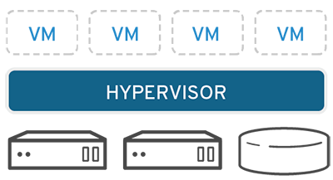
Möglichkeiten der Virtualisierung
Hypervisor trennt phys. Ressourcen und Software
Virtuelle Maschine (Guest) bildet Rechner ab
Hypervisor regelt die Zuordnung der Ressourcen des Hosts zu Guests
Docker & Kubernetes Dr. Matthias Boldt

Slide 8
Möglichkeiten der Virtualisierung
Vorteile
  Bessere Auslastung der Hardware
  Einfache Datensicherung
  Einfaches Skalieren
  Einfaches Setup/Deployment
Nachteile
  Höherer Aufwand in Administration
  Verlust an Leistung
  Mehr Wissen notwendig
Systematisierungen sind nicht eindeutig
Docker & Kubernetes Dr. Matthias Boldt

Slide 9
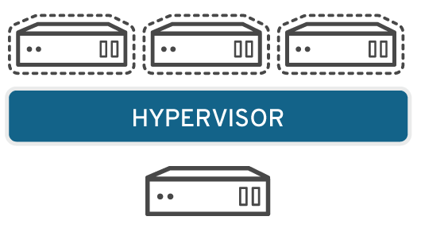
Möglichkeiten der Virtualisierung
1 – Vollständige Virtualisierung
  Jede virtuelle Maschine enthält ein vollständiges Betriebssystem
  Hypervisor ist „transparent“
  Vollständige Trennung
  Teilweise Emulation der Hardware
  Hypervisor „frisst“ bis zu 15% der Ressourcen
Docker & Kubernetes Dr. Matthias Boldt

Slide 10
Möglichkeiten der Virtualisierung
2 – Paravirtualisierung
  Keine vollständige Trennung der Guests
  Guests kennen sich und arbeiten zusammen
  Betriebssysteme müssen angepasst werden
  Funktions-/API-Aufrufe in den Hypervisor
  Weniger Ressourcenverbrauch durch Hypervisor
Docker & Kubernetes Dr. Matthias Boldt

Slide 11
Möglichkeiten der Virtualisierung
3 – Virtualisierung auf Betriebssystem-Ebene
  Container-Virtualisierung
  Virtualisierung/Hypervisor ist Teil des Host-Betriebssystems
  Guests sind unabhängig voneinander
  Guests nutzen Teile des Host-Betriebssystems und teilen sich dieses
  Kaum Ressourcenverbrauch durch Hypervisor & kleine Guest Systeme (nur mit OS-Teilen)
Docker & Kubernetes Dr. Matthias Boldt

Slide 12
Möglichkeiten der Virtualisierung
... – Kombination von Virtualisierungen
  Virtuelle Server
  Container-Virtualisierung
  Häufig in Kubernetes-Clustern zu finden
Docker & Kubernetes Dr. Matthias Boldt

Slide 13
Cloud-Computing-Umgebungen
Vielfältige Bezeichnungen
Gemeinsamkeiten:
  Virtualisierte Server
  Üblich sind kleine/kleinste Einheiten (CPU, Ram, Storage)
  Cloud-Storage
  Zusätzliche, managed Services
  Preiswert nur bei Nutzung der spez. Eigenschaften
Docker & Kubernetes Dr. Matthias Boldt

Slide 14
Software und Virtualisierung
Container
  je kleiner um so passender
  eine Funktionalität = ein Prozess = ein Container
Microservices
  Schnelles und automatisches Skalieren
  Kapselung und funktionale Trennung
CI/CD
  Unterbrechungsfreie Updates
  Schnelle Reaktion auf Probleme und Kundenwünsche
12 Factors … https://12factor.net/de/
Docker & Kubernetes Dr. Matthias Boldt

Slide 15
Die zwölf Faktoren
I. Codebase
  Eine im Versionsmanagementsystem verwaltete Codebase, viele Deployments
II. Abhängigkeiten
  Abhängigkeiten explizit deklarieren und isolieren
III. Konfiguration
  Die Konfiguration in Umgebungsvariablen ablegen
IV. Unterstützende Dienste
  Unterstützende Dienste als angehängte Ressourcen behandeln
V. Build, release, run
  Build- und Run-Phase strikt trennen
VI. Prozesse
  Die App als einen oder mehrere Prozesse ausführen
VII. Bindung an Ports
  Dienste durch das Binden von Ports exportieren
VIII. Nebenläufigkeit
  Mit dem Prozess-Modell skalieren
IX. Einweggebrauch
  Robuster mit schnellem Start und problemlosen Stopp
X. Dev-Prod-Vergleichbarkeit
  Entwicklung, Staging und Produktion so ähnlich wie möglich halten
XI. Logs
  Logs als Strom von Ereignissen behandeln
XII. Admin-Prozesse
  Admin/Management-Aufgaben als einmalige Vorgänge behandeln
Docker & Kubernetes Dr. Matthias Boldt

Slide 16
Software und Virtualisierung
No-Go‘s (sollte zumindest vermieden werden)
  „große“ Container (z.B. im Gbyte-Bereich)
  Umfangreiche Programme in Containern
  Mehrere Programme in einem Container
Ausweg: PouchContainer (von Alibaba)
  Große Container (ganze Anwendungen)
  https://pouchcontainer.io/
Docker & Kubernetes Dr. Matthias Boldt

Slide 17
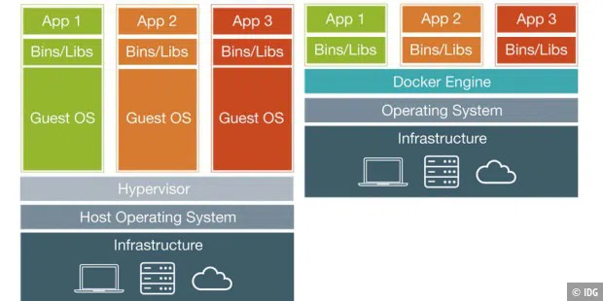
Docker - Grundlagen
Das große Bild … vollständige Virtualisierung vs. Container-Visualisierung mit Docker
Docker & Kubernetes Dr. Matthias Boldt

Slide 18
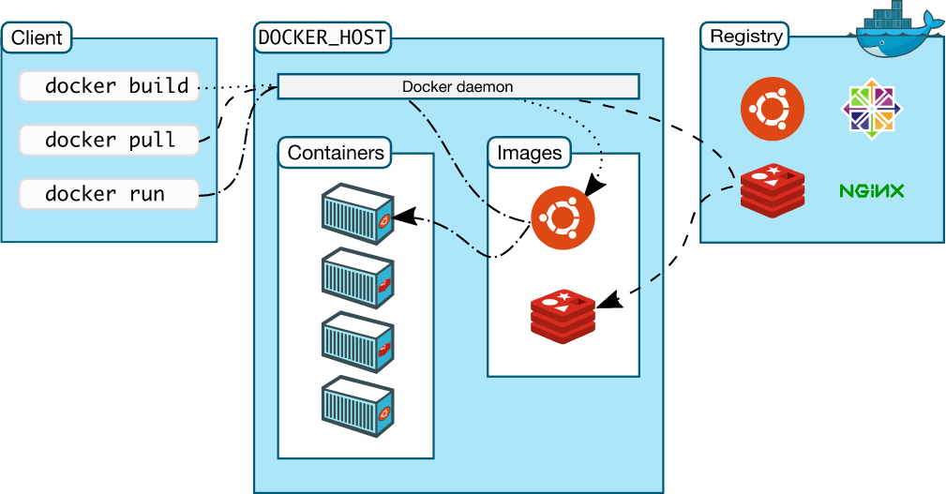
Docker - Grundlagen
Architektur
  Docker daemon (dockerd)
    API-Anfragen verarbeiten
    Objekte & Services verwalten
    Container runtime (containerd) steuern
  Docker client (docker)
    Interaktion mit Docker daemon über API
  Container registries
    Verwaltung und Speicherung von images
Docker & Kubernetes Dr. Matthias Boldt

Slide 19
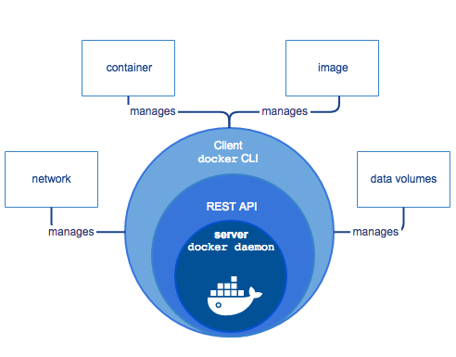
Docker - Grundlagen
Architektur – Docker objects
  Images
  Containers
  Networks
  Volumes
Docker & Kubernetes Dr. Matthias Boldt

Slide 20
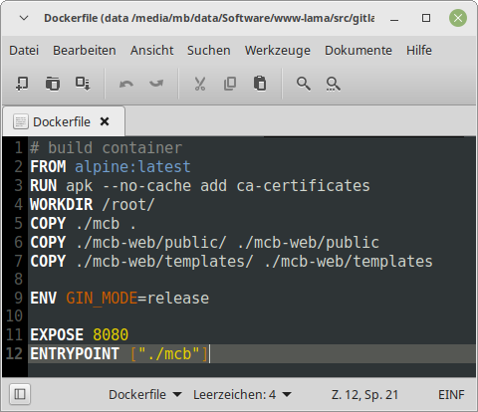
Docker - Grundlagen
Architektur – Images
  Binäre Templates für Erzeugung von Containern
    Programme
    Bibliotheken
    Metadaten und Anforderungen
    Konfigurationen
  Sind read-only
  Können aufeinander aufbauen
  Dockerfile => Beschreibung der Konstruktion
  Jede Anweisung im Dockerfile erzeugt ein layer im Image
  Bei Veränderungen im Dockerfile wird nur das betreffende layer angepasst
  Speicherung in Registern und/oder als Archivdateien
  Werden mittels des Docker Daemon erzeugt
Docker & Kubernetes Dr. Matthias Boldt

Slide 21
Docker - Grundlagen
Architektur – Containers
  Lauffähige Instanzen von Images
  Laufen in einer gekapselten/isolierten Umgebung
  Initial Zugriff ausschließlich auf eigene Ressourcen
  Beim Start können zusätzliche Parameter übergeben werden … z.B. Netzwerk, Zugriff zu Volumes
  Können sehr schnell starten
  Management durch den Docker Daemon über API und Clients
  Laufen „stateless“ … keine persistente Speicherung von Daten
Docker & Kubernetes Dr. Matthias Boldt

Slide 22
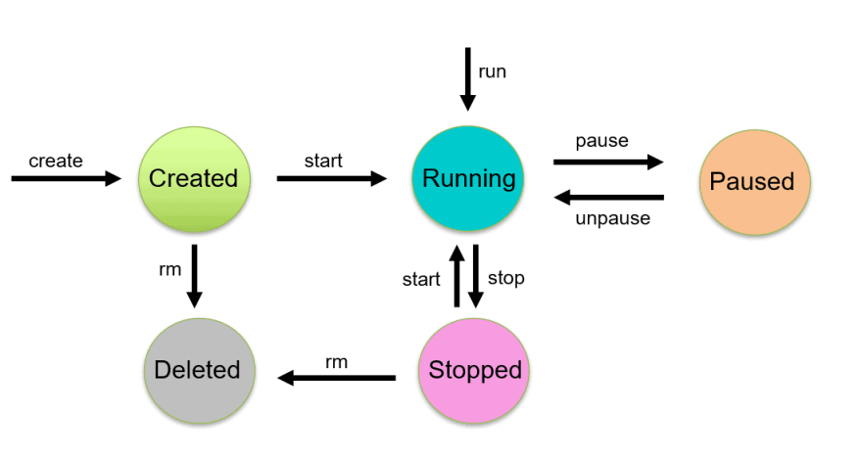
Docker - Grundlagen
Lebenszyklus von Containern
Docker & Kubernetes Dr. Matthias Boldt

Slide 23
Docker - Grundlagen
Architektur – Networks
  Konfiguration der Kommunikation von Containern
  Netzwerk-Treiber in Docker:
    Bridge (default)
    Host – keine Isolierung zwischen Host und Container
    Overlay – für Kommunikation in Clustern (multi-host)
    None
    Macvlan – Container bekommen eigene MAC-Adressen
Docker & Kubernetes Dr. Matthias Boldt

Slide 24
Docker - Grundlagen
Architektur – Volumes
  Persistente Speicherung von Daten
  Verwaltung über Client und API
  Außerhalb des Lebenszyklus von Containern
  Zuweisung von Volumes beim Start von Containern
Docker & Kubernetes Dr. Matthias Boldt

Slide 25
Docker - Grundlagen
Architektur – Auswahl des Datenspeichers
  Temporäre Daten im writeable Teil von Containern … vergrößert den Speicherbedarf
  Persistente Daten (und temporäre Daten):
    Data Volume – Volume im Filesystem des Hosts
    Volume Container – Volume eines Containers
    Directory Mounts – Verzeichnisse auf dem Host
    Storage Plugins – Verbindung zu externen Storages
Docker & Kubernetes Dr. Matthias Boldt

Slide 26
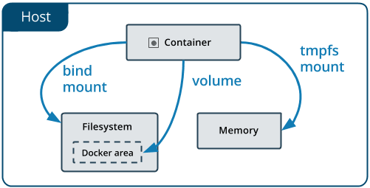
Docker - Grundlagen
Architektur – Auswahl des Datenspeichers
  Volume
    Im Host-Filesystem
    Zugriff nur aus Containern
    Verwaltung durch Docker Daemon
  Bind mount
    Im Host-Filesystem
    Zugriff auch vom Host aus
  Tmpfs mount
    Keine persistente Speicherung
    Nur im RAM gehalten
Docker & Kubernetes Dr. Matthias Boldt

Slide 27
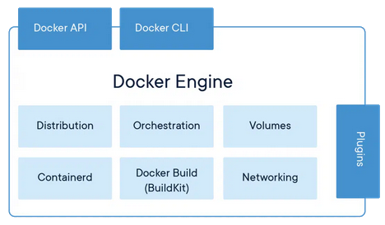
Docker - Grundlagen
Produkte – Docker Engine
  Paket aus
    Docker Daemon (dockerd)
    Runtime (containerd)
    Client (docker)
    Plattformspezifische Treiber
    Erweiterungen
  Unterschiedliche Lizenzen
Docker & Kubernetes Dr. Matthias Boldt

Slide 28
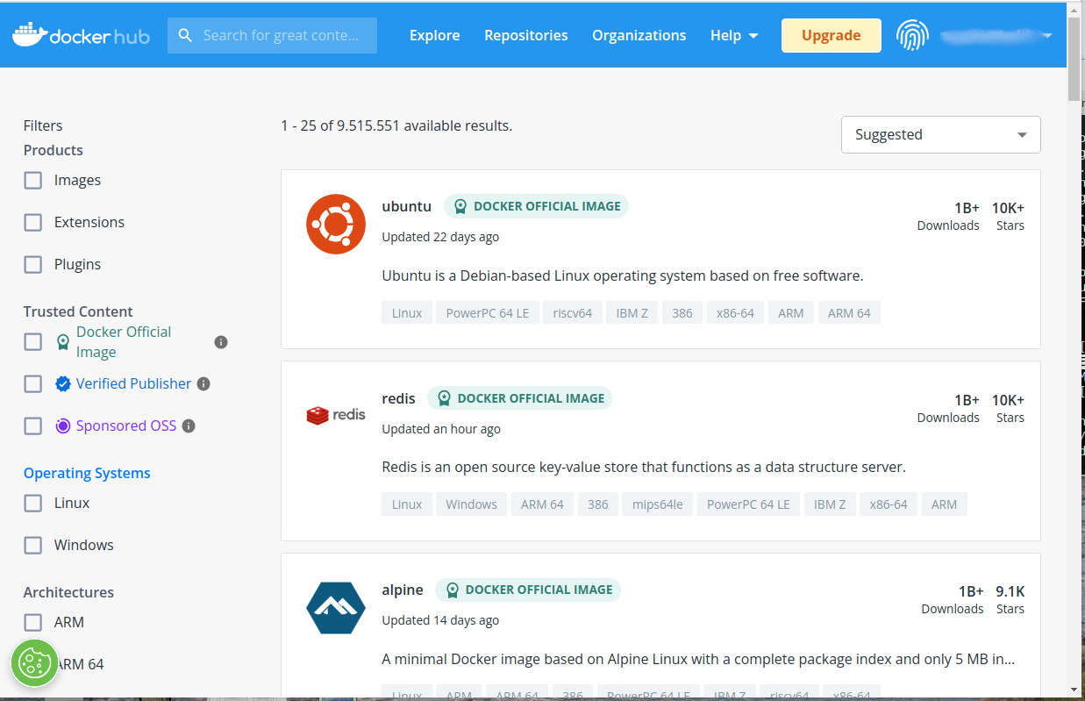
Docker - Grundlagen
Produkte – Docker Hub
  Cloud-basierter Registry-Service
  https://hub.docker.com/
  Verwaltung aus Browser
  Verzeichnis von images
  Eigene Repositories
  Build-Pipeline
Docker & Kubernetes Dr. Matthias Boldt

Slide 29
Docker - Grundlagen
Produkte – Docker Desktop
    Desktop Anwendung für Windows, Linux, Mac
    Electron-App für Verwaltung der Docker Engine
    Einfache Installation
    Enthält zusätzlich
      Docker Compose
      Kubernetes
      Management einer Bibliothek von Extensions
Docker & Kubernetes Dr. Matthias Boldt

Slide 30
Docker - Grundlagen
Docker EE – Enterprise Edition
  Zertifizierte Version für viele Plattformen
  Personal … nur persönliche Nutzung, wenig Rechte
  Pro, Team, Business … kommerzielle Nutzung mit Features und Support in Abstufungen
  Viele Erweiterungen
  Langfristige Sicherheitsupdates
Docker & Kubernetes Dr. Matthias Boldt

Slide 31
Docker - Grundlagen
Docker CE – open source
  Docker Engine als „Community Edition“
  Apache License 2.0
  „Support“ ausschließlich über Community Foren
  ohne Docker Desktop und ohne Support
  Edge … jeden Monat neu
  Stable … Sicherheitsupdates nur für ein Quartal
Docker & Kubernetes Dr. Matthias Boldt

Slide 32
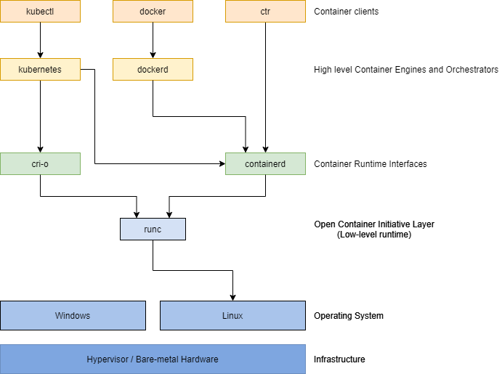
Docker - Grundlagen
Produkte … open source
  containerd
    https://containerd.io/
    Container runtime
    Teil der Docker Engine
    Teil des CNCF-Stacks
  contaiNERD CTL
    https://github.com/containerd/nerdctl
    containerd kompatibles CLI
Docker & Kubernetes Dr. Matthias Boldt

Slide 33
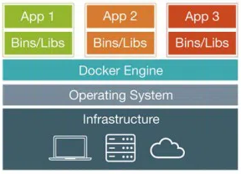
Docker – Grundlagen
Windows-Container
  Container nutzen das Host-Betriebssystem
  => Windows-Container sind nur auf einem Windows-Host lauffähig
  Sind „größer“ als Linux-Container
  Sind „langsamer“ als Linux-Container (Startup-Zeit)
  Besitzen kein graphisches Nutzerinterface
  Wenige (und beschränkte) Basis-Images
  https://docs.microsoft.com/en-us/virtualization/windowscontainers/manage-containers/container-base-images
  https://docs.microsoft.com/en-us/virtualization/windowscontainers/?WT.mc_id=AZ-MVP-5003649
Docker & Kubernetes Dr. Matthias Boldt

Slide 34
Docker – Grundlagen
Windows-Host
  Mit Docker Desktop und WSL (Windows Subsystem for Linux)
  Mit Container Runtime auf Windows-Servern
  Kann Linux- & Windows-Container managen
  … nicht gleichzeitig
  … unter Azure Kubernetes Service fast gleichzeitig (auf getrennten Linux-Nodes und Windows-Nodes)
Docker & Kubernetes Dr. Matthias Boldt

Slide 35
… Bildquellen
RedHat
IDG
Docker
Earthly
Aquasec
dev.to
Docker & Kubernetes Dr. Matthias Boldt

